Slide 1


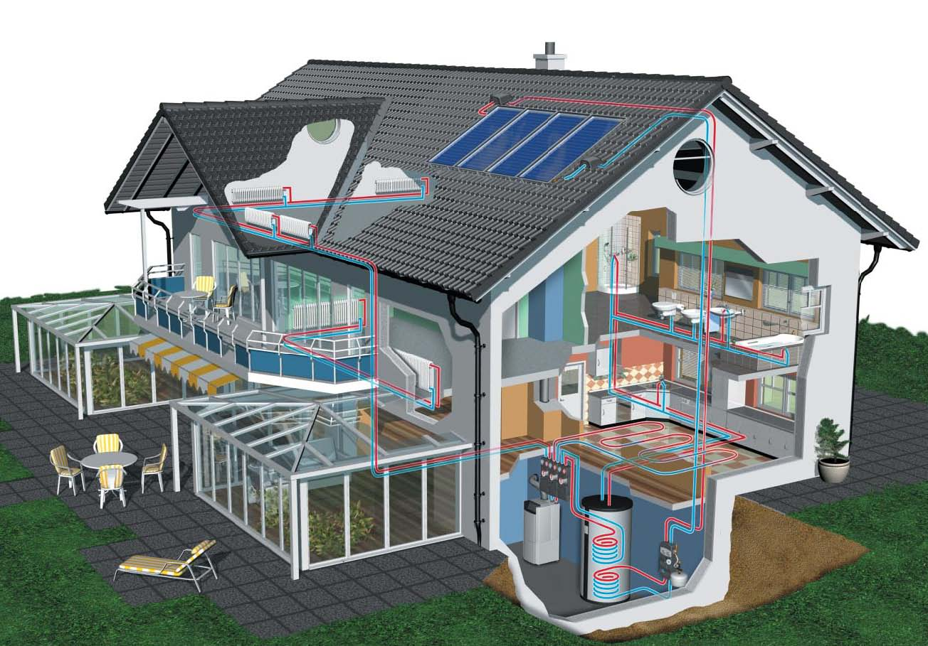
Progettazione Costruzioni ed Impianti
IMPIANTI TECNOLOGICI – CAP. IV
IMPIANTO RISCALDAMENTO DEI LOCALI DI ABITAZIONE

Slide 2


Progettazione Costruzioni Impianti
Comfort Termico
Un impianto di riscaldamento è un impianto termico per la produzione e la distribuzione di:
• calore, per riscaldare ambienti civili, industriali e commerciali;
• acqua calda sanitaria atta al consumo umano.
SCOPO
BENESSERE TERMOIGROMETRICO
Il benessere biometereologico dell’uomo implica una temperatura ideale di 18-24 °C con umidità di 40-60%. Nel periodo estivo, nei locali dotati di impianto di condizionamento, la temperatura viene mantenuta a circa 25° con umidità relativa del 55%.

Slide 3
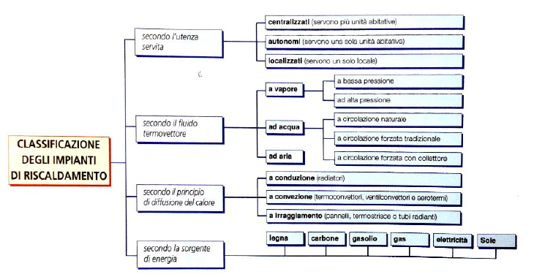
Progettazione Costruzioni Impianti
Classificazione impianti di riscaldamento

Slide 4
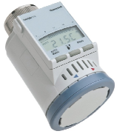
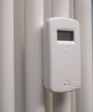
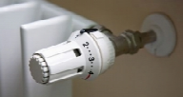
Progettazione Costruzioni Impianti
Impianto Centralizzato
Con un unico generatore di calore (caldaia), di grandi dimensioni, si riscaldano più unità immobiliari dell'edificio centralizzato. Il riscaldamento centralizzato è una delle formule più diffuse, nelle città, che consente ai singoli proprietari di non assumersi l'onere di gestione dell'impianto.
Se, in un impianto centralizzato, si dota ogni radiatore delle apposite valvole termostatiche
Per regolare la temperatura stanza per stanza e l’impianto è fornito di contabilizzatore di calore si può avere una diminuzione dei consumi anche del 20%.
Il contabilizzatore, o ripartitore, permette il conteggio individuale dei consumi, ottenendo così una quantificazione del reale consumo termico e, di conseguenza, delle spese.
Con l’uso si cronotermostati si è in grado di programmare temperature ed orari di accensione; contribuisce ad una migliore razionalizzazione dei consumi

Slide 5
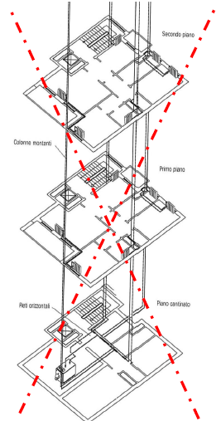
Progettazione Costruzioni Impianti
Riscaldamento centralizzato a colonne montanti
Questa tipologia impiantistica non è più applicabile alle nuove costruzioni o a quelle esistenti per le quali è prevista la realizzazione di un nuovo impianto di riscaldamento. La normativa di riferimento è la Legge 10/91 (art. 26) che prevede che gli impianti debbano essere realizzati in modo tale da consentire l’adozione di sistemi di termoregolazione e contabilizzazione del calore per ogni singola unità immobiliare.

Slide 6
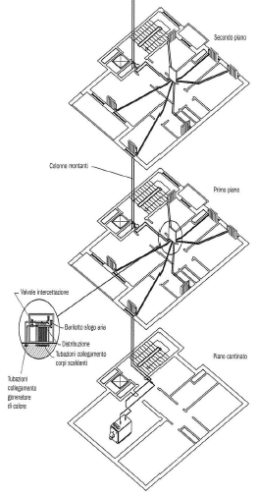
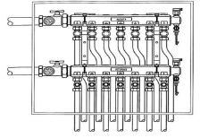
Progettazione Costruzioni Impianti
Riscaldamento centralizzato a collettori
La produzione del calore è sempre centralizzata, ma le colonne montanti vengono notevolmente diminuite e aumentano le reti di distribuzione orizzontale autonome per appartamento. L’impianto è caratterizzato da uno speciale collettore doppio che consente un alternarsi degli attacchi di mandata e ritorno, di modo da ridurre il più possibile gli accavallamenti dei tubi posti a pavimento.

Slide 7
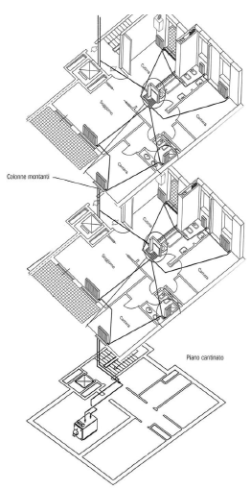
Progettazione Costruzioni Impianti
Riscaldamento centralizzato a monotubo
Il principio su cui si basano gli impianti a monotubo è quello di collegare sia l’entrata che l’uscita dei corpi scaldanti ad un unico tubo che li alimenta in sequenza, formando un circuito idraulico ad anello.

Slide 8
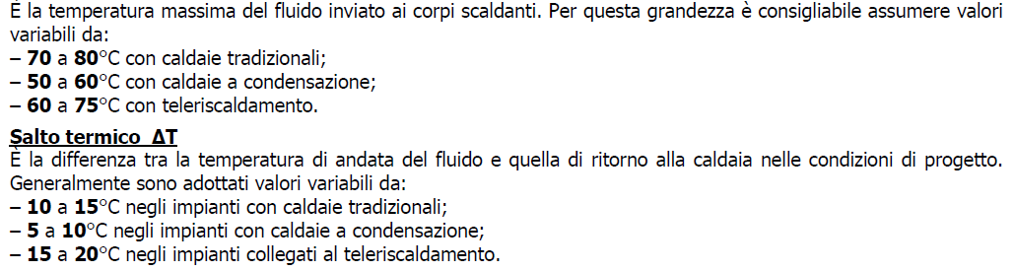
Progettazione Costruzioni Impianti
Temperatura massima di progetto
Ai fini progettuali è fondamentale stabilire:

Slide 9
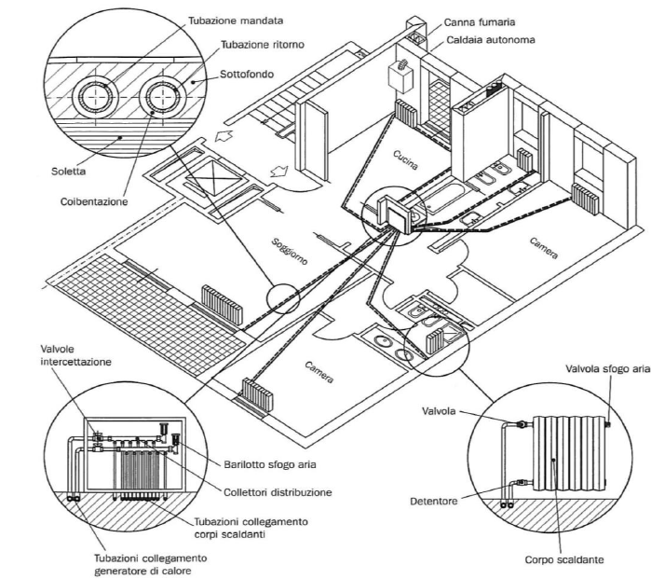
Progettazione Costruzioni Impianti
Impianto Autonomo

Slide 10
Progettazione Costruzioni Impianti
Impianto Autonomo
E' la tipologia più diffusa. Ogni appartamento dispone di una propria caldaia. Il combustibile usato in prevalenza è il metano. L’impianto autonomo consente di impostare le temperature in base alle esigenze individuali, tuttavia non è detto che questo tipo di impianto porti sempre a dei consumi inferiori rispetto a quello centralizzato. I consumi sono infatti influenzati da vari fattori, tra cui l’isolamento delle pareti.
Se le pareti non sono adeguatamente isolate, ci può essere anche sottrazione di calore da parte dell’appartamento adiacente, quando in questo il riscaldamento è spento, con conseguente aumento di consumi nell’unità in cui, invece, è acceso. L’utente deve far visionare l’impianto una volta l’anno da un tecnico, che deve fornire un libretto di manutenzione su cui annota gli interventi e appone la firma. Ogni due anni lo stesso tecnico deve eseguire l’analisi dei fumi ed un controllo della canna fumaria.

Slide 11
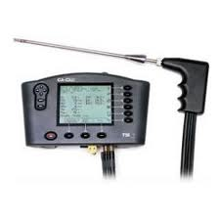
Progettazione Costruzioni Impianti
Analisi dei fumi
Analisi fumi significa attenersi alle disposizioni regionali sui controlli periodici.
I controlli vengono eseguiti mediante un macchina di rilevazioni chiamata anche macchina dei fumi.
Si procede con l' inserimento della sonda fumi nel foro praticato nel condotto fumario e si esegue una media dei valori riscontrati dalla macchina.

Slide 12
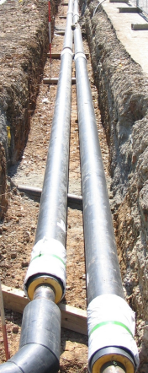
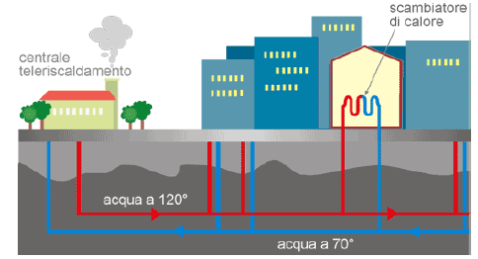
Progettazione Costruzioni Impianti
Teleriscaldamento (TLR)
Il teleriscaldamento è una forma di riscaldamento che consiste essenzialmente nella distribuzione, attraverso una rete di tubazioni isolate e interrate, di acqua calda acqua surriscaldata o vapore (fluidi termovettori), proveniente da una grossa centrale di produzione, alle abitazioni con successivo ritorno dei suddetti alla stessa centrale.
Il calore è solitamente prodotto in una centrale di cogenerazione termoelettrica a gas naturale/combustibili fossili o biomasse, oppure utilizzando il calore proveniente dalla termovalorizzazione dei rifiuti solidi urbani o da fonti geotermiche (Ferrara).

Slide 13
Progettazione Costruzioni Impianti
Caldaie per usi civili
Classificazione…
Esistono quindi tante possibilità differenti di classificazione delle caldaie. Per scegliere la caldaia più adatta alle proprie necessità di riscaldamento è quindi necessario aver ben chiare tutte queste caratteristiche, ad esempio se la caldaia serve solo per il riscaldamento o anche per la produzione di acqua calda sanitaria, oppure le dimensioni degli ambienti che si vuole riscaldare (più è grande lo spazio e maggiore dovrà essere la potenza nominale), il luogo dove la si vuole installare (all’interno o all’esterno dell’abitazione), e così via.
Caldaia a camera aperta ("a tiraggio naturale")
CALDAIA MURALE
Caldaia a camera stagna ("a tiraggio forzato")
Caldaia tradizionale “a condensazione”
CALDAIA A BASAMENTO

Slide 14

Progettazione Costruzioni Impianti
Caldaia murale
Hanno potenze comprese tra i 24 kW ed i 32 kW. Questo tipo di generatore di calore è, in alcuni casi, dotato di bollitore di ridotte dimensioni per la produzione di acqua calda sanitaria.
a) Caldaia a camera aperta ("a tiraggio naturale") :
Trae l’aria utile alla combustione del gas direttamente dall’ambiente per mezzo di una piccola apertura frontale. Si può utilizzare solo se abbiamo spazio sul balcone esterno, un apposito locale arieggiato, un’intercapedine nella parete esterna o nicchie appositamente progettate. NON È POSSIBILE INSTALLARLA IN CASA
b) Caldaia a camera stagna("a tiraggio forzato") :
La fiamma utile alla combustione del gas è del tutto isolata dall’ambiente e l’aria necessaria è tirata forzatamente (tramite un piccolo ventilatore) dall’esterno attraverso tubazioni che espellono contemporaneamente anche l’aria inquinata interna. Questa tipologia può essere installata dentro casa.

Slide 15
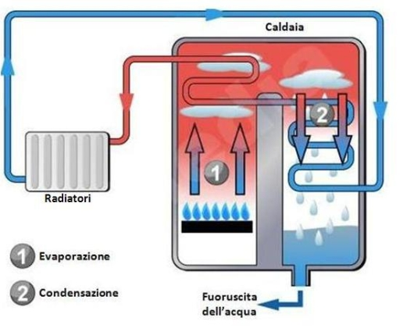
Progettazione Costruzioni Impianti
Caldaia murale
c) Le caldaia a condensazione :
sono caldaie caratterizzate da un alto rendimento, grazie al fatto che si recupera il calore di condensazione del vapore acqueo contenuto nei fumi della combustione che invece nelle caldaie tradizionali viene convogliato verso l’esterno.

Slide 16
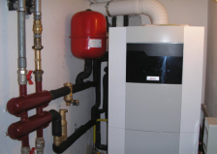
Progettazione Costruzioni Impianti
Caldaia a basamento
Tipicamente, le caldaie a basamento hanno dimensioni superiori di quelle pensili e sono destinate ad essere installate in locali specifici, le centrali termiche, che hanno potenze nettamente superiori a quelle standard per le comuni abitazioni. E' generalmente dotata di bollitore ad alta capacità. Anche queste possono essere a camera aperta o a camera stagna. Sono generalmente in acciaio e possono funzionare anche a combustibile solido
(legno, pellets) o liquido (gasolio).

Slide 17
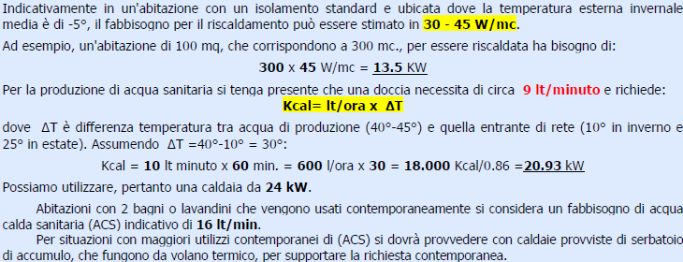
Progettazione Costruzioni Impianti
Dimensionamento di una caldaia

Slide 18
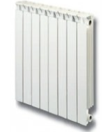
Progettazione Costruzioni Impianti
Terminali scaldanti – A convezione naturale
RADIATORI
Scaldano l’ambiente grazie al fluido scaldante che, proveniente dalla caldaia, cede calore all’ambiente attraverso le pareti dei radiatori stessi. La temperatura normale di esercizio prevede l’ingresso dell’acqua (dall’alto) a 60-80°C e una differenza in uscita di 10°C. Lo scambio di calore avviene in piccola parte per irraggiamento (30%) ed in quantità consistente per convezione (70%). Quelli in alluminio hanno un costo contenuto, sono leggeri e caratterizzati da una bassissima inerzia termica.

Slide 19

Progettazione Costruzioni Impianti
DIMENSIONAMENTO e POSIZIONAMENTO RADIATORI
Il calcolo per il dimensionamento parte dal volume della stanza presa in considerazione. Il valore, espresso in calorie, richiesto per riscaldare una stanza varia da 30 a 40 kcal/mc in base alla posizione geografica.
volume x 30/40 kcalorie = valore espresso in kcalorie per il riscaldamento della stanza
valore espresso in kcalorie / 0,86 = valore espresso in kwatt
I termosifoni tradizionali sono formati dall'allineamento di elementi verticali detti elementi. Ogni elemento mediamente genera una potenza di 200 kcal (variabile in base al tipo di radiatore: da catalogo).
Ad esempio: per riscaldare una stanza di 60 mc. necessitano:
60 mc x 35 kcal/mc = 2100 kcal /200 = 11 elementi.

Slide 20
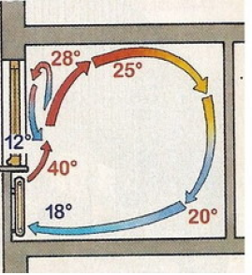
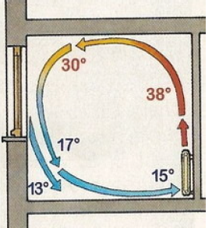
Progettazione Costruzioni Impianti
DIMENSIONAMENTO e POSIZIONAMENTO RADIATORI
All'interno di un locale l'aria riscaldata si muove in modo diverso, secondo se il radiatore è collocato sotto la finestra e quindi in prossimità di una parete esterna, più fredda, oppure è appoggiato a una parete interna. Nel primo caso l'aria calda salendo verso il soffitto si distribuisce in modo più uniforme e perde meno gradi durante il suo percorso, garantendo un comfort migliore.
Nel prevedere la misura dei corpi scaldanti, si deve aggiungere almeno 7.10 cm per l'attacco e relativa valvola; all'altezza vanno aggiunti, in basso, almeno 10 cm per il passaggio dell'aria e per la pulizia e, in alto, almeno 15 cm per consentire il libero movimento ascensionale dell'aria calda; alla profondità vanno aggiunti almeno 3 cm di distanza dal filo della parete finita a cui si addossa il corpo scaldante.

Slide 21
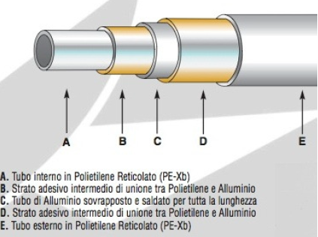
Progettazione Costruzioni Impianti
RETE DI DISTRIBUZIONE
È costituita essenzialmente dall’insieme delle tubazioni di mandata e di ritorno, in RAME, MULTISTRATO o PEX, che collegano la caldaia ai termosifoni.
Vantaggi del rame: marcata manovrabilità e lavorabilità (piegatura a mano, riduzione dei pezzi speciali) e la possibilità di trovare in commercio anche tubi con diametri ridotti.
Svantaggi del rame: soprattutto negli ultimi anni il costo ha subito un innalzamento considerevole.
I tubi in multistrato sono costituiti dall'accoppiamento di materiale plastico e alluminio. Il costo è più basso,
rispetto al rame, e maggiormente lavorabile. Sono caratterizzati da una ridotta rumorosità e una rugosità interna minore pertanto le perdite di carico sono basse. Viene usato anche negli impianti di distribuzione dell'acqua calda sanitaria. Rispetto ai tubi in solo PEX (polipropilene reticolato), la presenza dello strato di alluminio garantisce una barriera nei confronti dell'ossigeno e degli altri gas e ne aumenta la resistenza allo schiacciamento.

Slide 22
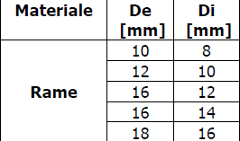
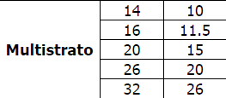
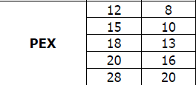
Progettazione Costruzioni Impianti
RETE DI DISTRIBUZIONE
Generalmente, negli impianti di riscaldamento di edifici civili, l’acqua calda (tra i 50° ed i 90°C) partendo dalla caldaia, percorre le tubazioni di mandata, riscalda i radiatori e quindi l’ambiente, e ritorna a temperatura più fredda alla caldaia stessa.
Per limitare le dispersioni, le tubazioni della rete di distribuzione debbono essere protette da un adeguato strato di materiale isolante, il cui spessore, fissato dalla normativa, dipende dal diametro della tubazione, dal tipo di isolante, e dalla parete che attraversa.

Slide 23
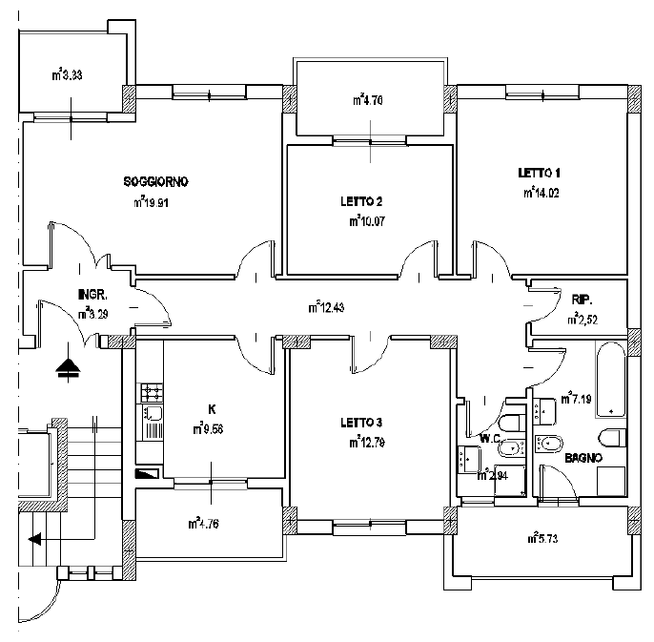
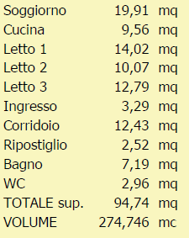
Progettazione Costruzioni Impianti
E S E M P I O

Slide 24


Progettazione Costruzioni Impianti
E S E M P I O
Dimensioniamo un impianto di riscaldamento autonomo, del tipo a collettori, per l'unità abitativa presa in considerazione nelle dispense relative agli impianti idrico-sanitari, assumendo un'altezza libera
di piano pari a 2.90m. L'edificio ha un isolamento standard, con murature di tamponamento a cassa vuota e infissi dotati di vetri a doppia camera, ed è ubicato in una zona dove la temperatura esterna invernale media è pari a -5°.
Dimensionamento della caldaia Stimando un coefficiente termico pari a 40 W/mc si ha:
Volume * 40 W/mc

Slide 25
Progettazione Costruzioni Impianti
E S E M P I O - Per la produzione di acqua sanitaria (ACS)
essendoci 2 bagni, abbiamo due possibilità:
Assumiamo una produzione di ACS istantanea, cioè erogata direttamente dal generatore. Con un fabbisogno di 16 lt/min e un ΛT=30° (40°-10°) avremo:
16 lt/min x 60 min = 960 l/ora x 30 = 28800 Kcal/0.86 =33.5 kW
dovremo installare una caldaia da 35 kW
2. In alternativa, per evitare sbalzi di temperatura oppure diminuzioni repentine della quantità d'acqua, si può accoppiare alla caldaia di potenza minore (24 kW) un bollitore interno (produzione di ACS ad accumulo) di capacità massima pari a 50 l, oppure una caldaia da 12 kW e bollitore esterno da 150 l .

Slide 26
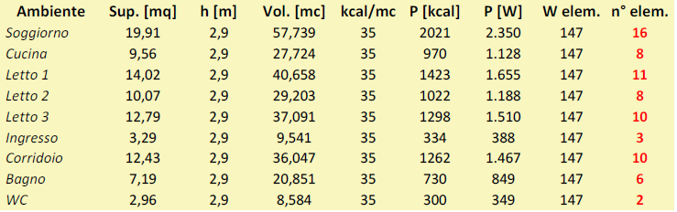
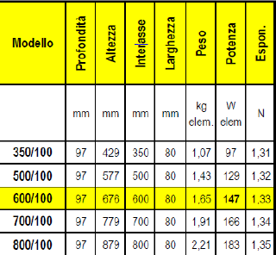
Progettazione Costruzioni Impianti
Dimensionamento dei radiatori
Dalla scheda tecnica dei radiatori adottati si ricava una potenza per elemento pari a 147 W. Assumendo pari a 35 kcal/mc il calore necessario a scaldare una stanza, si ricava il numero di elementi da assegnare a ogni singolo radiatore.

